Slide 1
ĐỒ ÁN MÔN HỌC 2
ĐỀ TÀI:
THIẾT KẾ VÀ THI CÔNG HỆ THỐNG ĐẾM VÀ PHÂN LOẠI SẢN PHẨM THEO CHIỀU CAO
GVHD: Th.s Nguyễn Đình Phú
SVTH: Nguyễn Văn Thiện
MSSV: 19161292

Slide 2
MỤC LỤC
CHƯƠNG 1: TỔNG QUAN
CHƯƠNG 2: CƠ SỞ LÝ THUYẾT
CHƯƠNG 3: THIẾT KẾ VÀ THI CÔNG HỆ THỐNG
CHƯƠNG 4: KẾT QUẢ THỰC HIỆN VÀ KẾT LUẬN

Slide 3
CHƯƠNG 1: TỔNG QUAN
Lý do chọn đề tài
Ở nước ta hiện nay, lĩnh vực sử dụng băng tải để vận chuyển sản phẩm phát triển rất đáng kể. Tuy nhiên nhìn một cách tổng quan thì số lượng các ứng dụng trên thực tế vẫn là quá ít, lĩnh vực này sẽ còn phát triển mạnh mẽ trong tương lai nếu được quan tâm một cách nghiêm túc.
Xuất phát từ mục tiêu tiếp cận, bổ sung các kiến thức mới, cũng như củng cố lại những kỹ năng kiến thức trong suốt quá trình học tập tại trường. Đồng thời, nghiên cứu sâu hơn về ứng dụng của vi điều khiển, nghiên cứu cách hoạt động của băng tải. Do đó, em thực hiện đồ án điện tử chọn đề tài “ Phân loại sản phẩm theo chiều cao ”.
Mục tiêu đề tài
Hệ thống hoạt động ổn định
Độ chính xác cao
Ứng dụng được trong sản xuất
Giới hạn đề tài
Chỉ dùng 2 cảm biến quang nên chỉ phân biệt được 2 loại sản phẩm là thấp và cao.
Chỉ là mô hình chưa thể mang vào thực tế.
Cảm biến có thể bị ảnh hưởng do điều kiện môi trường.
Chưa có giám sát mô hình trên máy tính.
Độ ổn định chưa được tối ưu.

Slide 4
CHƯƠNG 2: CƠ SỞ LÝ THUYẾT
Giới thiệu về hệ thống đếm và phân loại sản phẩm
Ngày nay, cùng với sự tiến bộ của khoa học kĩ thuật, công nghệ điện tử đã, đang và sẽ phát triển ngày càng rộng rãi, trong đó có thể nói đến là vi điều khiển.
Mô hình phân loại sản phẩm này hoạt động trên nguyên lý dùng các cảm biến để xác định chiều cao của sản phẩm. Sau đó dùng Servo để gạt các sản phẩm có cùng kích thước vào cùng một nơi chứa, đồng thời ghi nhận lại số lượng của mỗi loại sản phẩm vừa phân loại được.

Slide 5
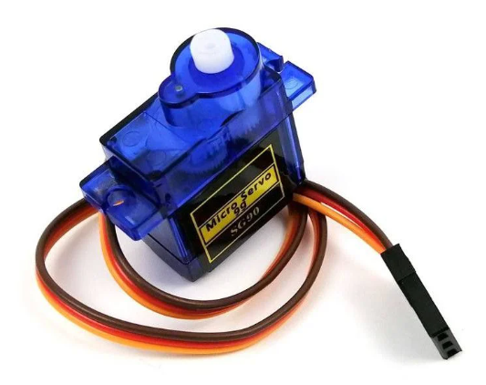
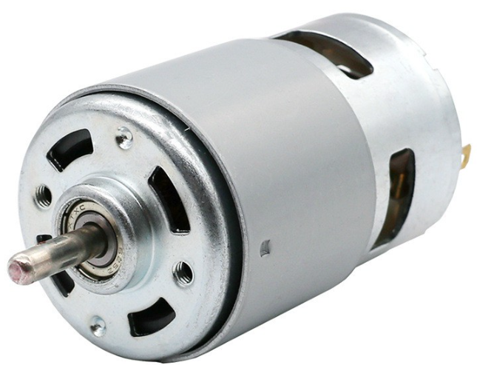
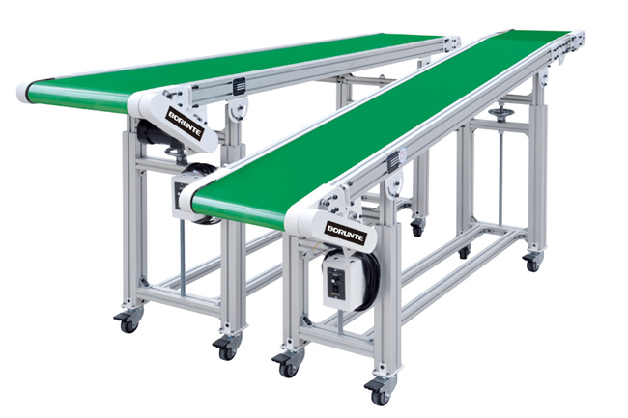
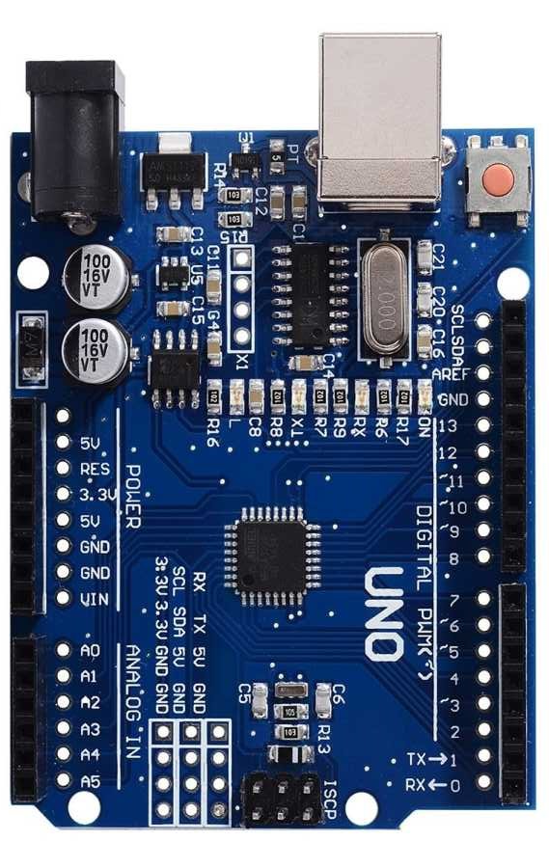
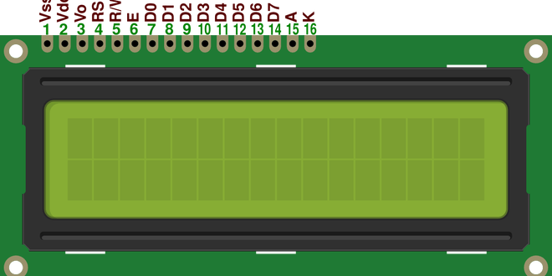
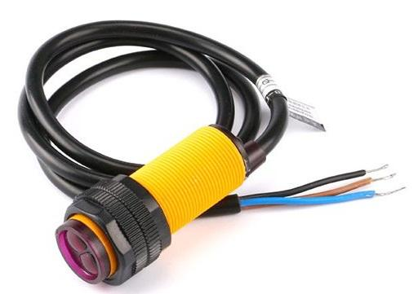
CHƯƠNG 2: CƠ SỞ LÝ THUYẾT
Tên linh kiện | Tên linh kiện | Tên linh kiện | Tên linh kiện | Tên linh kiện | Tên linh kiện
Arduino Uno | LCD 16X2 | Cảm biến hồng ngoại | Động cơ servo | Động cơ DC | Băng tải

Slide 6
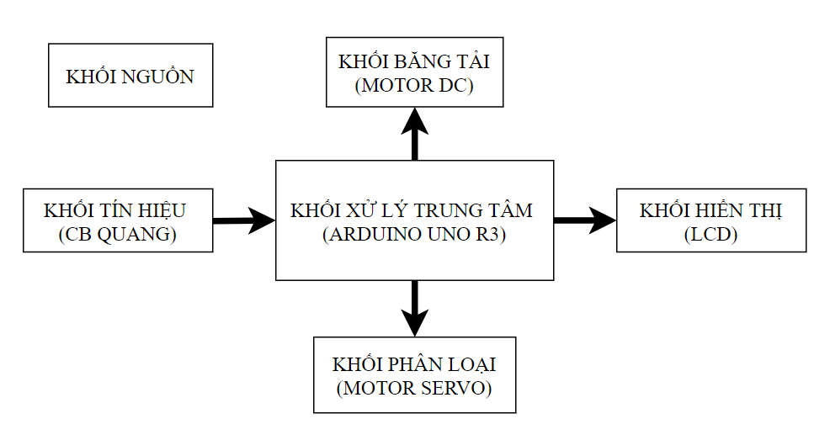
CHƯƠNG 3: THIẾT KẾ VÀ THI CÔNG HỆ THỐNG
1. Sơ đồ khối và chức năng của từng khối
1.1 Sơ đồ khối

Slide 7
CHƯƠNG 3: THIẾT KẾ VÀ THI CÔNG HỆ THỐNG
1.2 Chức năng của từng khối
Khối nguồn: Cấp nguồn cho toàn bộ hệ thống hoạt động.
Khối băng tải: Vận chuyển vật thể đến vị trí của cảm biến để nhận dạng.
Khối tín hiệu: Phát hiện vật thể và truyền tín hiệu về khối xử lý để mã hóa dữ liệu.
Khối xử lý trung tâm: Xử lý tín hiệu từ cảm biến và xuất dữ liệu được mã hóa đến các khối hiển thị và phân loại.
Khối hiển thị: Hiển thị số lượng đếm được từ cảm biến
Khối phân loại: Phân loại các sản phẩm thành nhiều loại theo yêu cầu của đề tài.

Slide 8
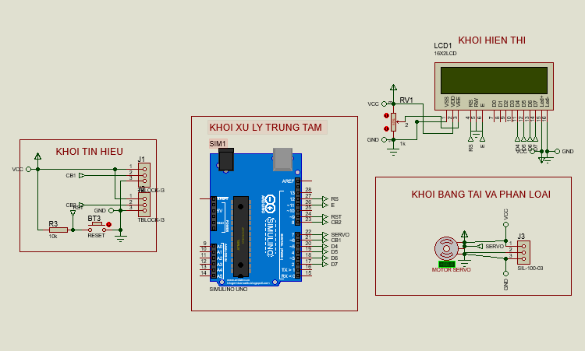
Sơ đồ nguyên lý hệ thống

Slide 9
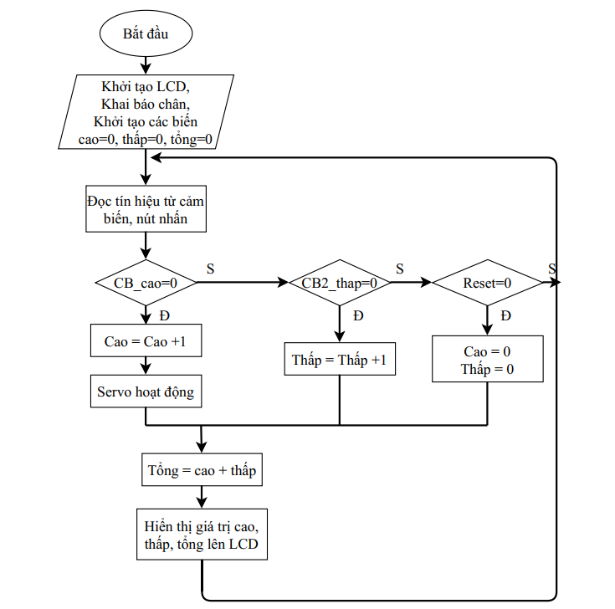
CHƯƠNG 3: THIẾT KẾ VÀ THI CÔNG HỆ THỐNG
2. Lưu đồ giải thuật

Slide 10
CHƯƠNG 3: THIẾT KẾ VÀ THI CÔNG HỆ THỐNG
3. Giải thích lưu đồ
Chương trình bắt đầu vào khởi tạo LCD, khai báo chân, khởi tạo các biến. Vòng lặp chương trình được thực hiện. Bắt đầu vòng lặp bằng việc đọc tín hiệu từ các cảm biến và nút nhấn. Tiếp theo sẽ kiểm tra xem cảm biến cao có tín hiệu hay không, nếu đúng thì tăng giá trị cao lên 1 đơn vị đồng thời điều khiển servo quay góc 50 độ, nếu sai thì kiểm tra xem cảm biến thấp có tín hiệu hay không, nếu đúng thì tăng giá trị thấp lên 1 đơn vị, nếu sai thì kiểm tra xem có nhấn reset hay không, nếu đúng thì set giá trị cao và thấp đều bằng 0, nếu sai thì quay lại đầu vòng lặp. Tính giá trị tổng bằng tổng của giá trị cao và giá trị thấp. sau đó hiển thị tất cả các giá trị cao, thấp, tổng lên LCD và quay lại vòng lặp.

Slide 11
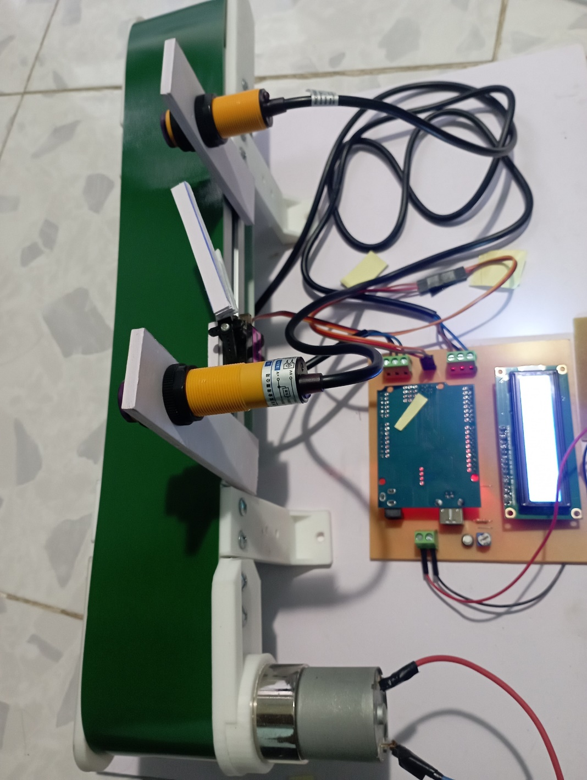
CHƯƠNG 4: KẾT QUẢ THỰC HIỆN VÀ KẾT LUẬN
1. Kết quả thực hiện
2. Kết luận
Mô hình đã đạt được độ ổn định tương đối về mặt vận hành cũng như điều khiển.
Trên cơ cở của mô hình này, nếu như muốn phát triển mô hình này để đưa vào sản xuất công nghiệp thì việc tính toán phải hết sức kĩ lưỡng đến từng chi tiết nhỏ. Tùy theo chức năng và yêu cầu của hệ thống mà ta tính toán cho phù hợp.

Slide 12
CHƯƠNG 4: KẾT QUẢ THỰC HIỆN VÀ KẾT LUẬN
3. Hướng phát triển của đề tài
Áp dụng cho các hệ thống dây chuyền sản xuất nhỏ.
Thay đổi cảm biến để tạo ra dây chuyền phân loại dựa trên các tiêu chí khác nhau của sản phẩm.
Phát triển thêm giám sát trên máy tính.
Thiết kế thêm các hệ thống phân biệt màu, vật liệu cho hệ thống đa dạng

Slide 13

CẢM ƠN THẦY VÀ CÁC BẠN ĐÃ LẮNG NGHE !!!

